Slide 1
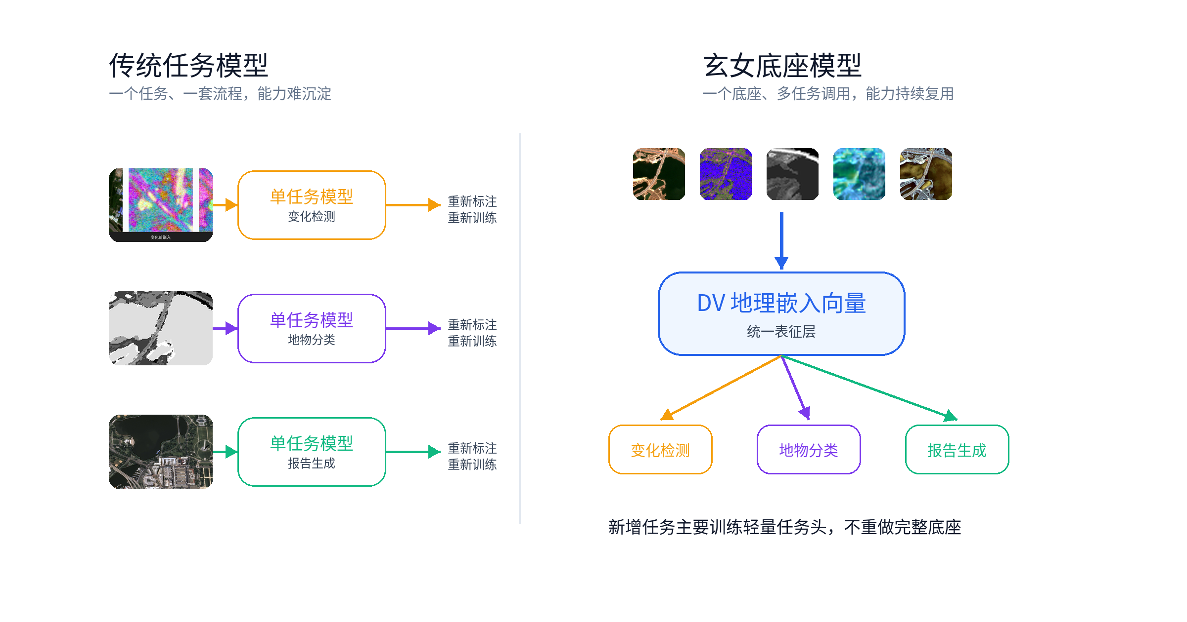
19
技术范式差异：从任务模型到底座模型
传统遥感 AI 围绕单一任务重复建设；玄女将能力沉淀在统一地理嵌入中。
路线差异：不是多训练几个模型，而是建立可复用的遥感基础表征。

Slide 2
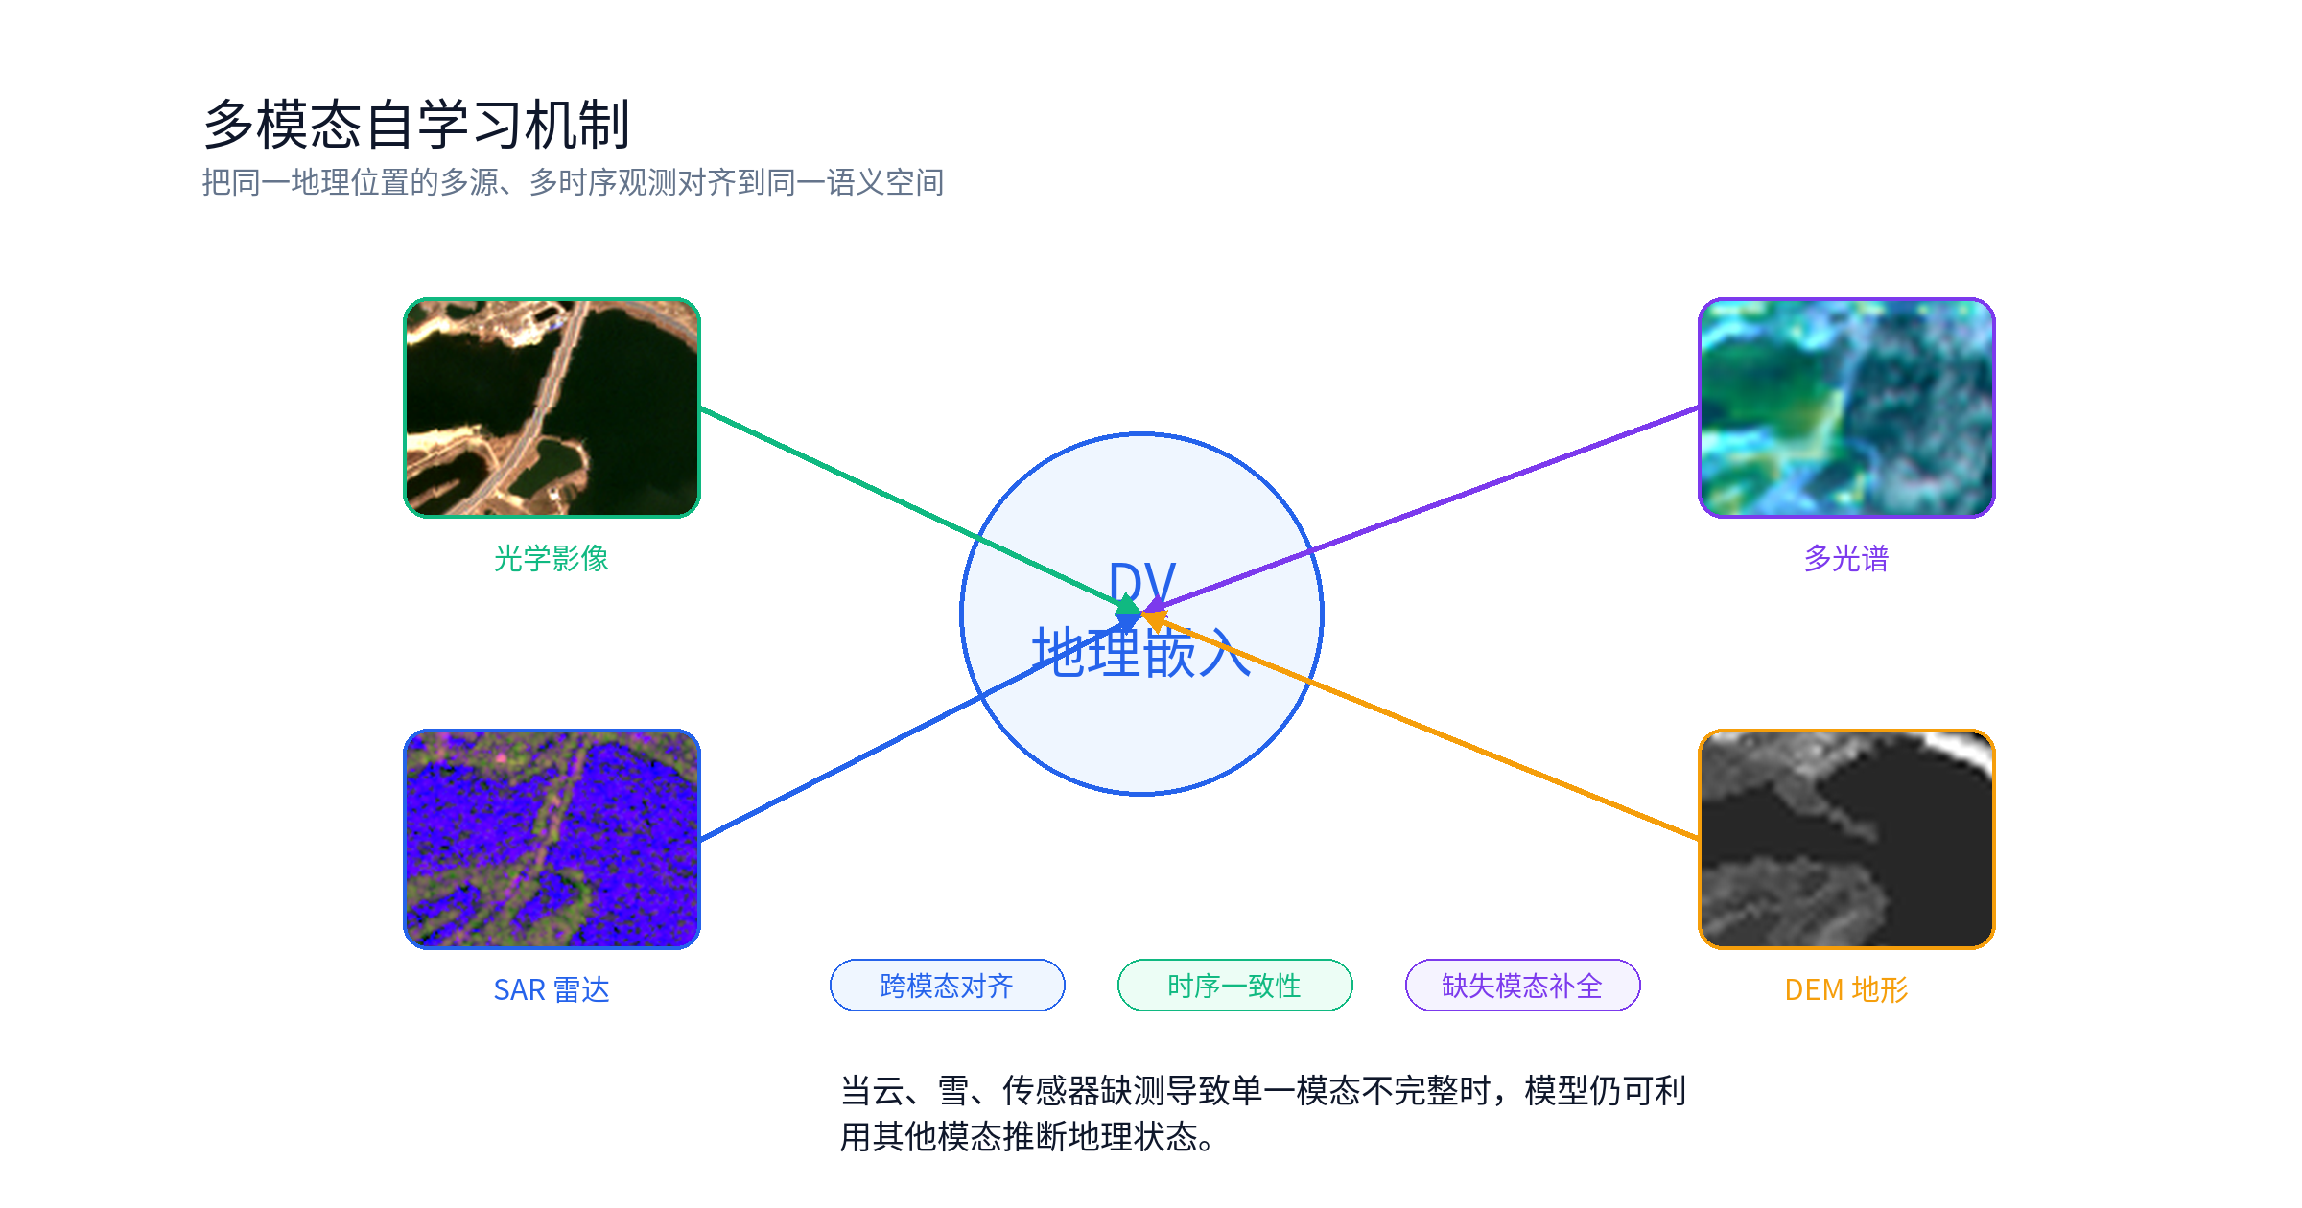
20
为什么能做：多模态自学习机制
模型通过同一地理位置的多源观测互相校准，学习稳定的地理语义。
能力来源：跨模态对齐、时序一致性与缺失模态补全共同形成鲁棒表征。

Slide 3
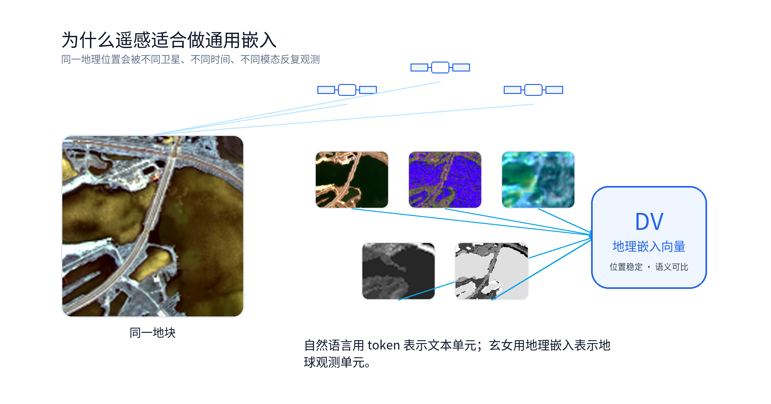
21
核心原理：同一地块的长期、跨源表征学习
遥感不是孤立图片，而是同一地球表面的反复观测；这使通用嵌入成为可能。
GPT 将文本单元 token 化；玄女将地球观测单元嵌入化。

Slide 4
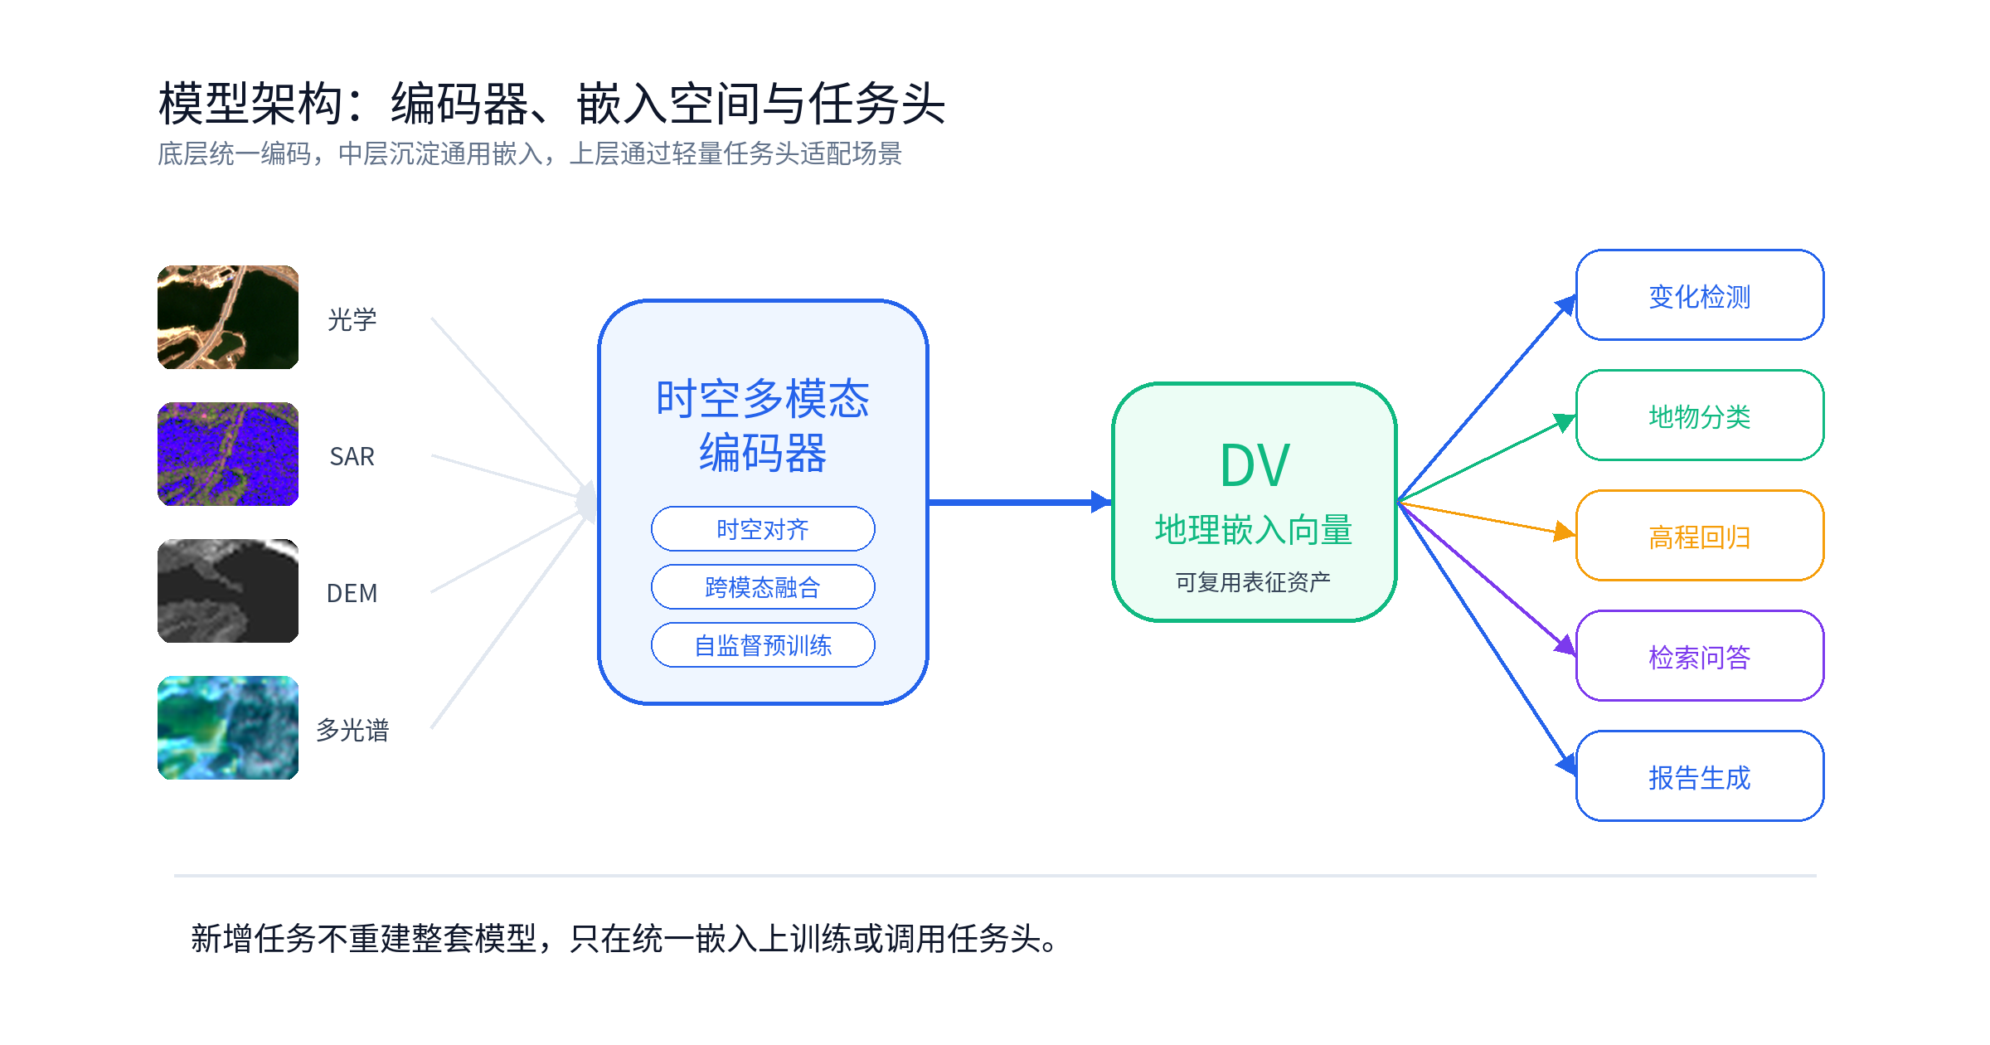
22
模型架构：编码器、嵌入空间与任务头
底层统一编码，中层形成 DV 地理嵌入向量，上层用轻量任务头服务不同场景。
新增任务复用同一表征资产，训练成本和交付周期随任务数量下降。

Slide 5
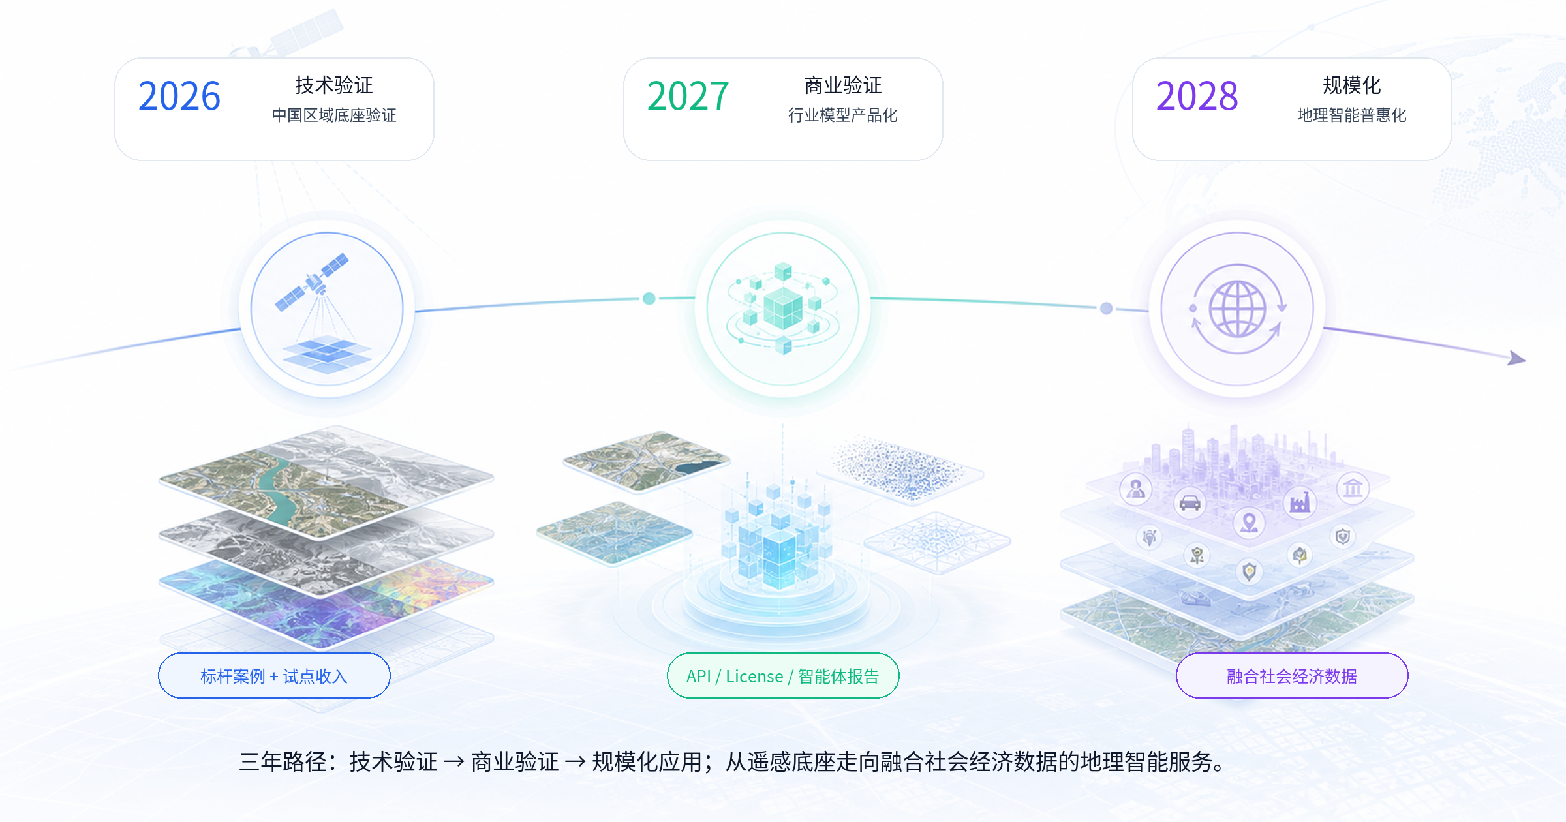
23
发展规划：三年三阶段里程碑
围绕技术成熟度、商业转化和规模化应用，形成清晰可验证的三年推进路径。
三年路径：技术验证 → 商业验证 → 规模化应用，风险可控、节奏清晰。

Slide 6

玄女科技
重新定义认知地球的方式
做中国的遥感数据通用嵌入底座
地球观测一次表征 - 多次复用

